Slide 1

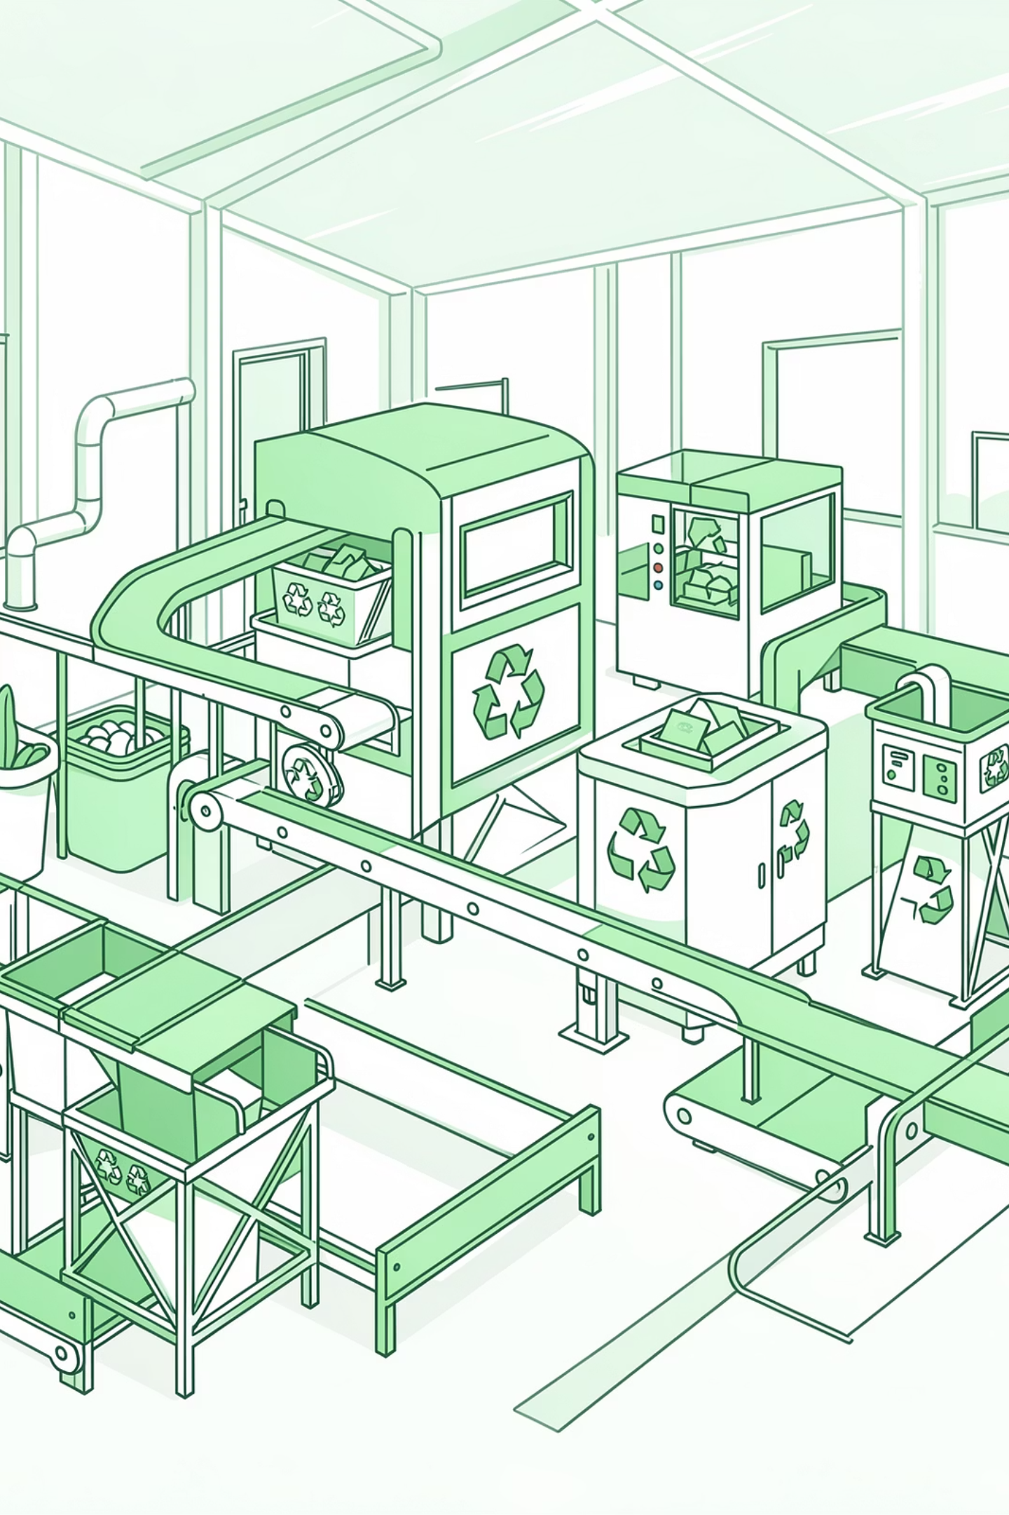
Planta Automatizada de Clasificación de Envases
Proyecto de automatización y control industrial para separación de plástico y vidrio mediante tecnología PLC Siemens S7-1500
Andres Felipe Bernal Urrea 7003748
Filocaris Triana Pinzon 7003936

Slide 2
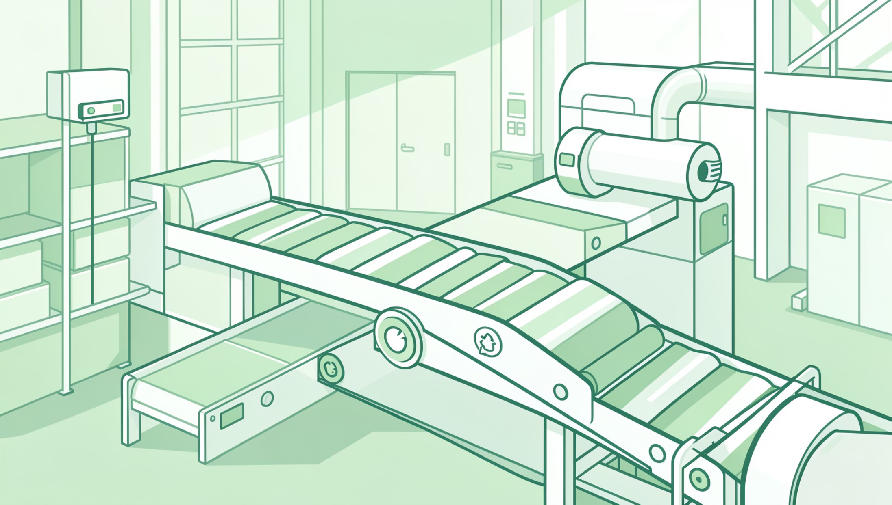
CONTEXTO INDUSTRIAL
Gestión Automatizada de Residuos Reciclables
Relevancia del proyecto
La gestión eficiente de residuos representa una necesidad crítica tanto ambiental como industrial. Las plantas modernas de reciclaje integran bandas transportadoras automatizadas, sensores de última generación y controladores lógicos programables (PLC) para maximizar la eficiencia operativa.
Este proyecto replica a escala de laboratorio una planta real de clasificación, utilizando el PLC Siemens S7-1500 como cerebro del sistema automatizado.

Slide 3
OBJETIVOS
Alcance y Metas del Proyecto
Objetivo General
Clasificación Inteligente
Control Avanzado
Técnicas Especializadas
Diseñar una planta automatizada de clasificación de envases reciclables cumpliendo todos los requerimientos técnicos especificados en la guía de proyecto.
Integrar control analógico de velocidad, sensores, actuadores, interfaz HMI y sistema de supervisión en tiempo real.
Implementar sistema de clasificación diferenciada para envases de plástico y vidrio mediante sensores y actuadores industriales.
Aplicar estrategias de control avanzado incluyendo PID para regulación y control por realimentación de estados.

Slide 4
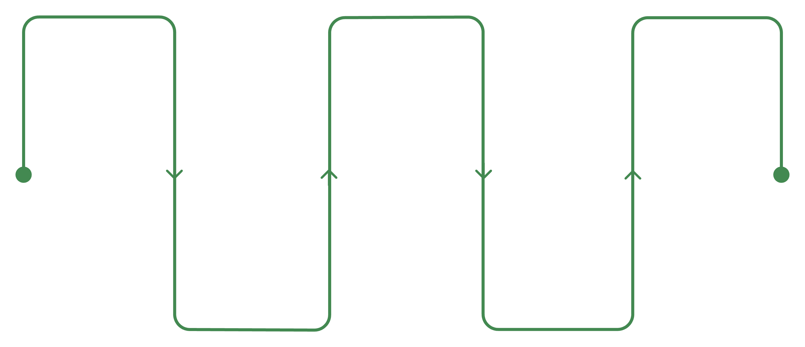
PROCESO
Descripción del Flujo Operativo
Ingreso
Decisión
Conteo
Envases por banda transportadora
PLC determina la clasificación
Registro y supervisión del flujo
Detección
Desvío
Sensores fotoeléctricos identifican piezas
Sistema neum./servomotor realiza el giro
El proceso automatizado inicia con el ingreso de envases por la banda transportadora. Los sensores fotoeléctricos detectan la presencia y características del material. El PLC toma la decisión de clasificación en milisegundos, activando el sistema neumático o servomotor para desviar cada envase al contenedor correspondiente. Todo el proceso es monitoreado y registrado en tiempo real.

Slide 5



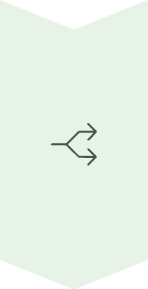
Secuencia de Operación y Supervisión HMI
Ciclo Automático de Clasificación
Arranque
Operador activa sistema desde HMI. PLC inicia rampa de velocidad y habilita sensores.
Detección
Sensor identifica material y envía señal al PLC. Lógica discrimina plástico/vidrio.
Clasificación
Electroválvula actúa según decisión del PLC, desviando envase. Contadores se incrementan.
La interfaz HMI permite supervisión en tiempo real de variables de proceso, conteo acumulado por material, ajuste de parámetros PID, visualización de alarmas y control manual/automático del sistema completo.

Slide 6
SISTEMA DINÁMICO
Modelado de Segundo Orden
Requisito Técnico Clave
Variable Analógica Controlada
El sistema motor-banda presenta comportamiento dinámico característico debido a la inercia de los componentes mecánicos y la fricción inherente al sistema.
Velocidad de la banda transportadora
Medición mediante tacómetro o encoder incremental
Señal analógica 0–10 V conectada a entrada del PLC
Muestreo en tiempo real para control de lazo cerrado
Precisión ±0.5% del rango de operación
Se modela matemáticamente como un sistema de segundo orden, cumpliendo así el requisito dinámico establecido en la guía de proyecto.

Slide 7
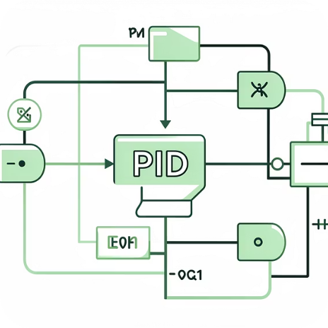
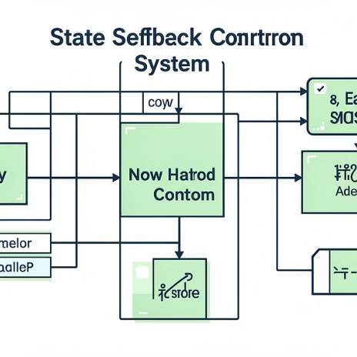
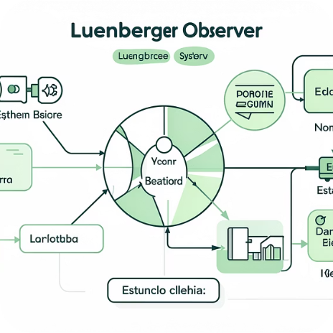
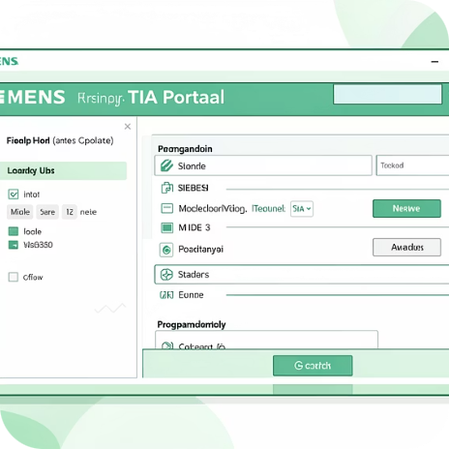
ESTRATEGIAS DE CONTROL
Técnicas de Control Implementadas
Control PID
Realimentación de Estados
Observador de estados
Programación en TIA Portal
Regulación precisa de velocidad de banda mediante sintonización de parámetros proporcional, integral y derivativo para respuesta óptima.
Control avanzado mediante retroalimentación de variables de estado del sistema para estabilización y seguimiento de referencia.
Estimación de estados no medibles del sistema dinámico para implementación completa del control por realimentación.
Implementación directa de algoritmos de control en el entorno de desarrollo integrado Siemens TIA Portal V18.

Slide 8
ACTUADORES
Elementos de Actuación del Sistema
Variador de Frecuencia (VFD)
1
Control analógico continuo del motor de la banda transportadora mediante señal 0–10 V. Permite ajuste preciso de velocidad y cumple requisito de operación ≥ 20 segundos en modo continuo.
Servomotor
2
Acciona el sistema de compuerta o desviador mecánico con posicionamiento angular exacto. Opera con ciclos de trabajo ≥ 15 segundos y precisión de ±0.1° en posicionamiento.
Sistema Neumático
3
Cilindros neumáticos de doble efecto para clasificación rápida mediante empuje lateral de envases. Tiempo de respuesta < 0.3 s, integrado al bus de campo del PLC.
Todos los actuadores están completamente integrados al proceso automatizado y cumplen con las especificaciones técnicas de tiempo de operación requeridas.

Slide 9
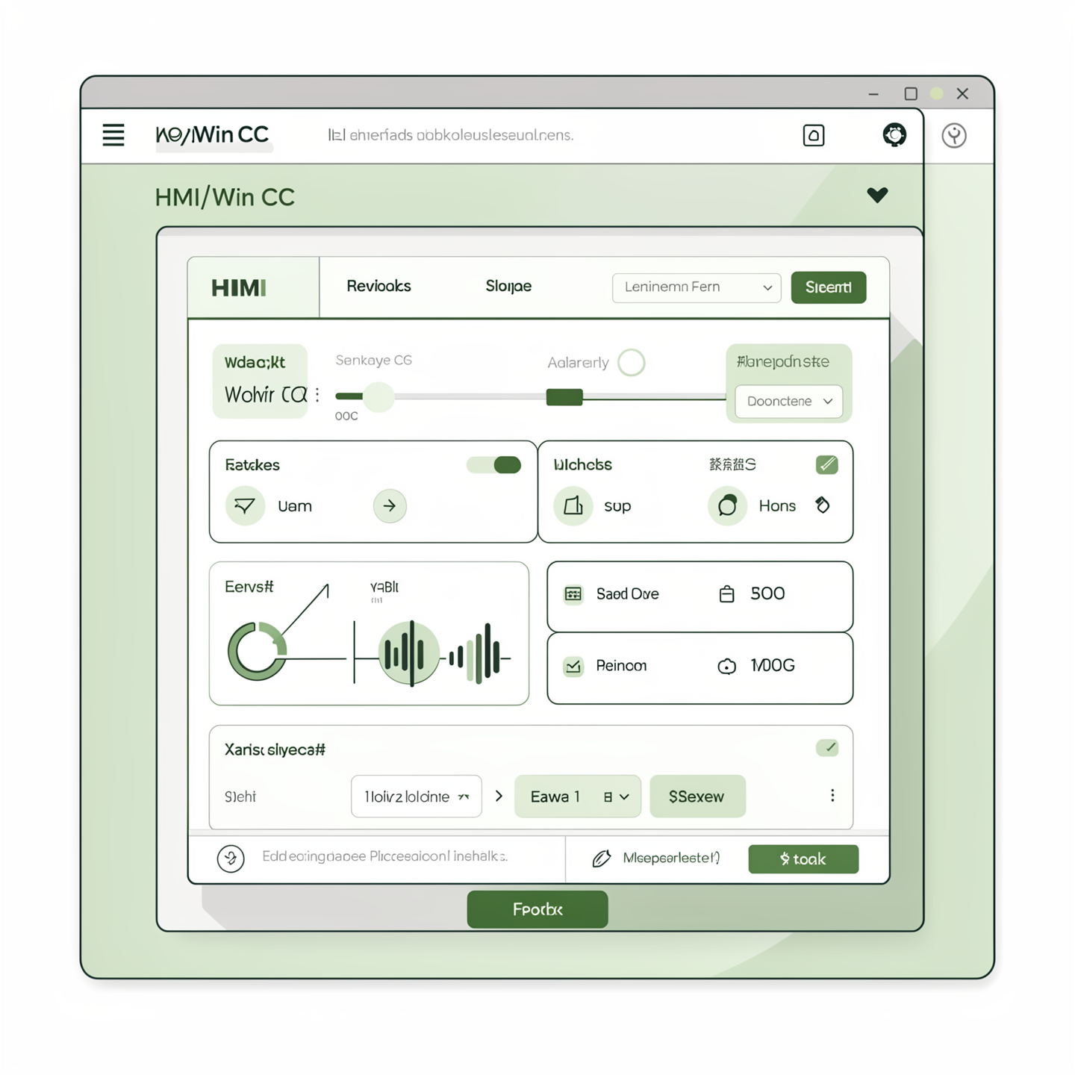
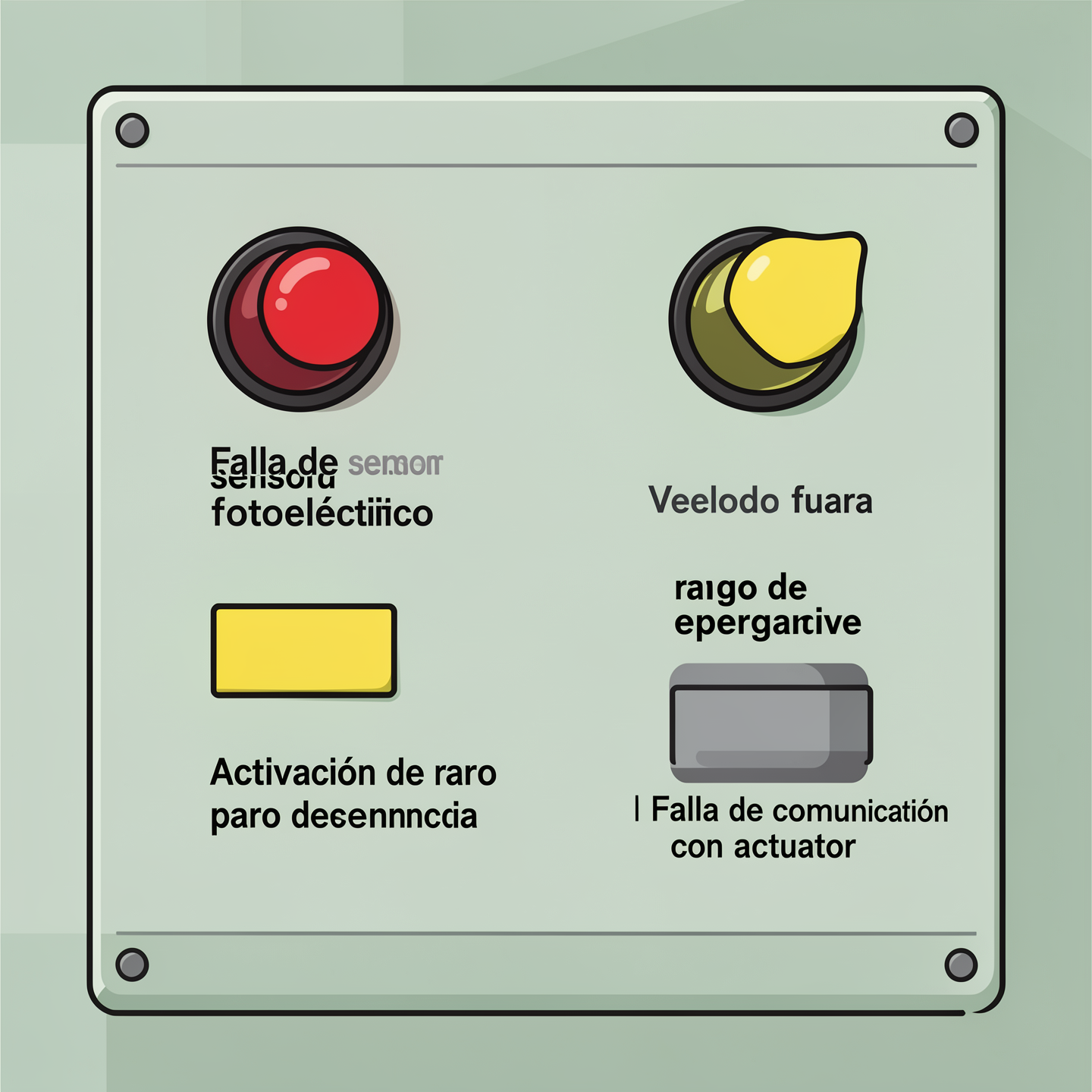
INTERFAZ Y SUPERVISIÓN
Sistema HMI y Gestión de Alarmas
Pantalla HMI / WinCC
Sistema de Alarmas
Controles operativos: Start, Stop y Paro de Emergencia
Ajuste de setpoint: Configuración de velocidad deseada
Visualización: Variables medidas y estados estimados en tiempo real
Falla de sensor fotoeléctrico
Velocidad fuera de rango operativo
Activación de paro de emergencia
Falla de comunicación con actuador
Recetas: Perfiles de operación precargados para diferentes tipos de materiales
Registro automático de eventos con time-stemp para trazabilidad y diagnóstico.

Slide 10





INDUSTRIA 4.0
Simulación y Gestión de Datos
Simulación
Base de Datos
Modelado matemático y simulación del sistema en Python/Matlab para validación de controladores
Registro histórico en base de datos local para análisis de tendencias
Nube IoT
Visualización Web
Transmisión de datos operativos a plataforma en la nube
Dashboard accesible para monitoreo remoto en tiempo real

Slide 11
CONCLUSIÓN
Viabilidad y Cumplimiento del Proyecto
Referentes Industriales Reales
Conclusión Final
Colombia: Ecometálicos, Reciclamos Colombia, Servicios Ambientales S.A.S
El proyecto es técnica, legal y académicamente viable. Cumple la totalidad de los requerimientos establecidos en la guía de proyecto y representa una planta de reciclaje automatizada realista y escalable a nivel industrial.
Internacional: TOMRA (Noruega), Machinex (Canadá), BHS (Estados Unidos)
Marco Legal de Soporte
Política Nacional de Gestión de Residuos Sólidos (PNGIRS)
Decreto 1076 de 2015
Resolución 1407 de 2018

